Slide 1







Dasar System
Administrasi
Workshop Administrasi Jaringan

Slide 2



OUR TEAM
Gede Hari Yoga Nanda
Handaru Dwiki Yuntara
M Syahrul Ramadhan
3122500005
3122500017
3122500030

Slide 3




01
Software Sources Linux
Software Sources Pada Debian

Slide 4



Software Sources
Debian GNU/Linux menggunakan repository untuk menyediakan dan mengelola aplikasi. Dengan ini, pengguna dapat dengan mudah mengelola dan memperbarui sistem tanpa perlu mengunjungi situs web perangkat lunak secara langsung.

Slide 5


Source.list File
untuk edit dan modifikasi sources.lst, bisa dengan menggunakan command
apt edit-sources
nano /etc/apt/sources.list

Slide 6

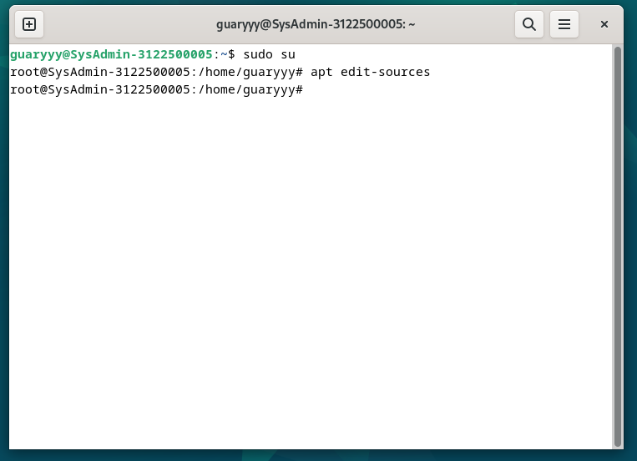
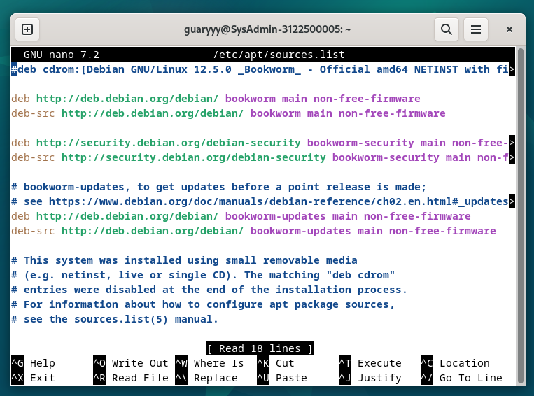

Contoh Penggunaan
Command
Isi sources.list

Slide 7

Repositori, Branches
dan section/components

Slide 8

Penjelasan Sections
ada 4 sections yaitu:
Main: Berisi paket-paket yang sepenuhnya sesuai dengan Pedoman Gratisan Debian (DFSG).Paket-paket di sini sepenuhnya bebas dan terbuka.
Contrib (Contribution): Berisi paket-paket yang bergantung pada perangkat lunak non-bebas atau memiliki dependensi pada perangkat lunak yang tidak sepenuhnya bebas.Paket-paket di sini adalah kontribusi dari komunitas yang tidak sepenuhnya bebas.
Non-Free: Berisi paket-paket yang tidak mematuhi Pedoman Gratisan Debian dan tidak dianggap bebas.Paket-paket ini dapat berisi perangkat lunak dengan lisensi yang membatasi penggunaan atau redistribusi.
Firmware: Berisi firmware perangkat keras yang diperlukan untuk mengaktifkan dukungan perangkat keras tertentu.Meskipun firmware ini mungkin diperlukan untuk beberapa perangkat keras, beberapa di antaranya mungkin bukan perangkat lunak bebas.

Slide 9
Backport
Backports dalam Debian adalah repositori khusus yang menyediakan versi lebih baru dari beberapa aplikasi. Repositori ini tidak diaktifkan secara default, namun memberikan kemampuan bagi pengguna Debian untuk mengakses aplikasi terbaru tanpa harus memperbarui seluruh sistem operasi.

Slide 10
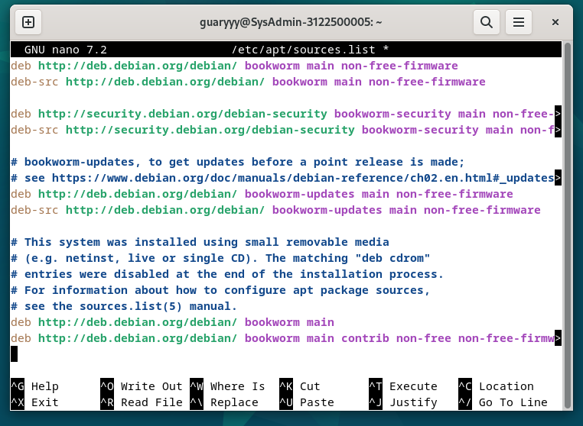
Contoh Modifikasi Repository
contoh menambahkan packages gratis menambahkan deb lalu sources link dari packagenya
sources.list

Slide 11


APT TERMINAL
02
APT Di Terminal Debian

Slide 12
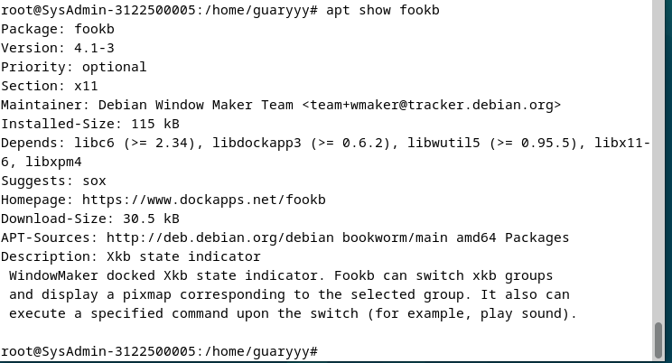
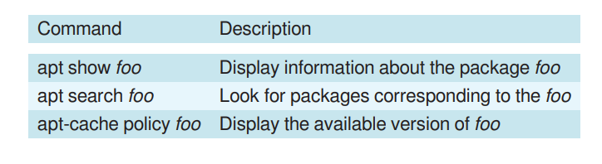
APT Di Terminal
Cara mengkonfigurasi dan penggunaan apt di terminal
apt show foo -> untuk menampilkan informasi paket
Command
apt show foo

Slide 13
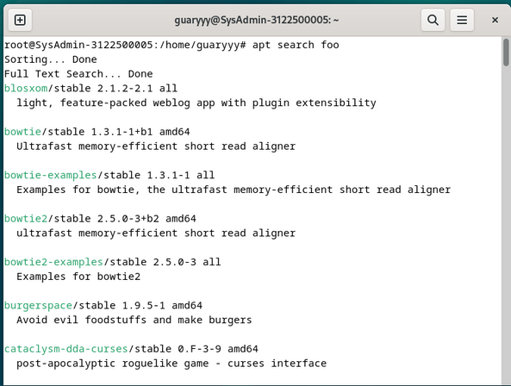
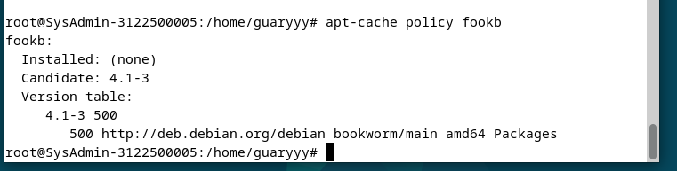
APT Di Terminal
apt search foo -> untuk mencari packet
apt-cache policy foo -> untuk menampilkan kebijakan paket / versi
apt search foo
apt-cache policy foo

Slide 14
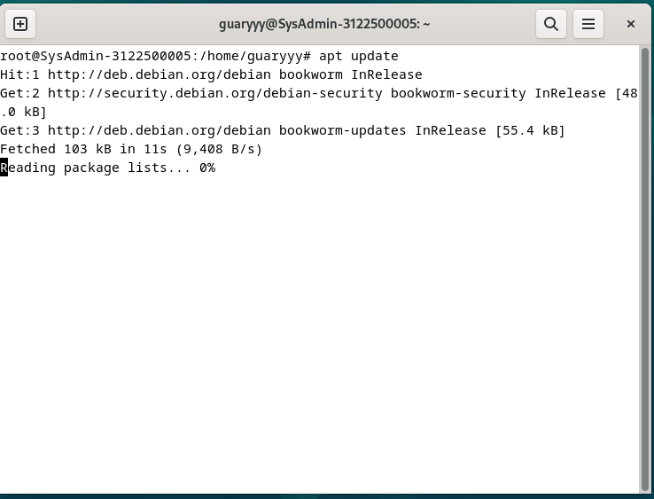
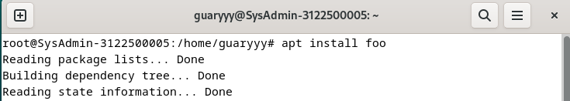
admin command system maintenance
apt update -> untuk update penyimpanan metadata
apt install -> untuk install paket dan juga dependensinya
apt install foo
Apt update

Slide 15
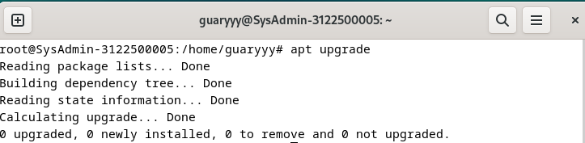
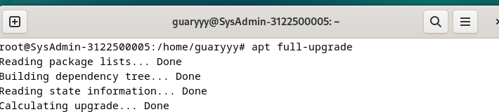
admin command system maintenance
apt upgrade -> keamanan dalam update dari instalasi paket
apt upgrade -> keamanan dalam update dari instalasi paket
apt upgrade
apt full-upgrade

Slide 16
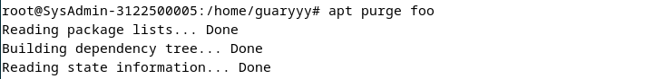
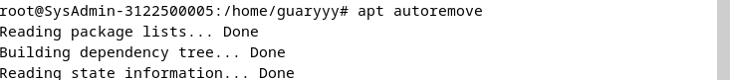
admin command system maintenance
apt purge foo -> Menghapus paket "foo" beserta semua konfigurasinya dari sistem
apt auto remove -> Menghapus paket yang tidak lagi diperlukan
apt purge foo
Apt auto remove

Slide 17
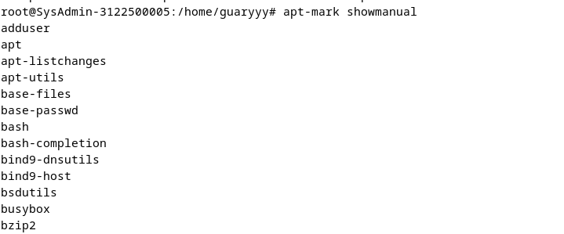
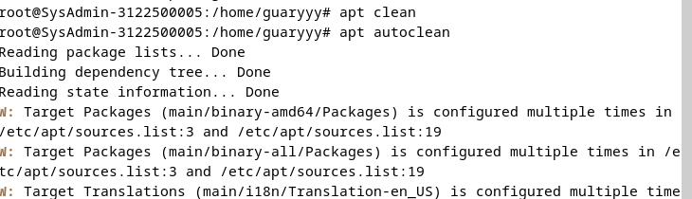
admin command system maintenance
apt clean -> Menghapus semua paket yang telah diunduh dan disimpan di cache lokal, membantu menghemat ruang disk.
apt autoclean -> Menghapus paket yang sudah lama tidak terpakai dari cache, tetapi masih mempertahankan yang masih diperlukan
apt-mark showmanual -> Menampilkan daftar paket yang telah diinstal secara manual oleh user
apt clean
Apt-mark showmanual

Slide 18
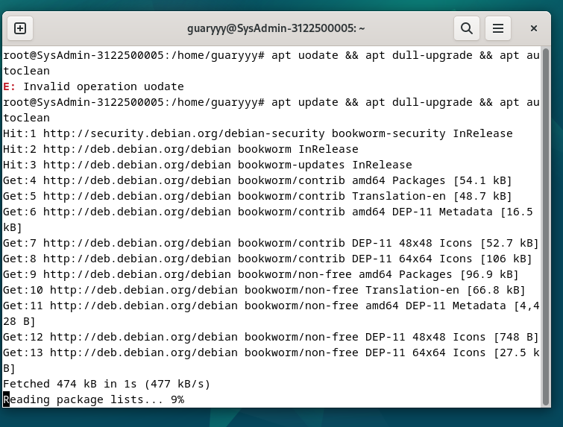
admin command system maintenance
command admin untuk update informasi repository + update sistem dan clean cache package
untuk delete package salah, dependency dan konfigurasi file di admin mode dengan command

Slide 19

03
Software, simpel package manager
You can enter a subtitle here if you need it

Slide 20
Software
Software adalah manajer aplikasi sederhana untuk Debian. dapat memungkinkan untuk mencari, menginstal, menghapus, atau memperbarui paket yang berisi aplikasi-aplikasi untuk sistem Debian.dapat ditemukan di kategori sistem pada menu atau bisa searching software pada searching debian

Slide 21
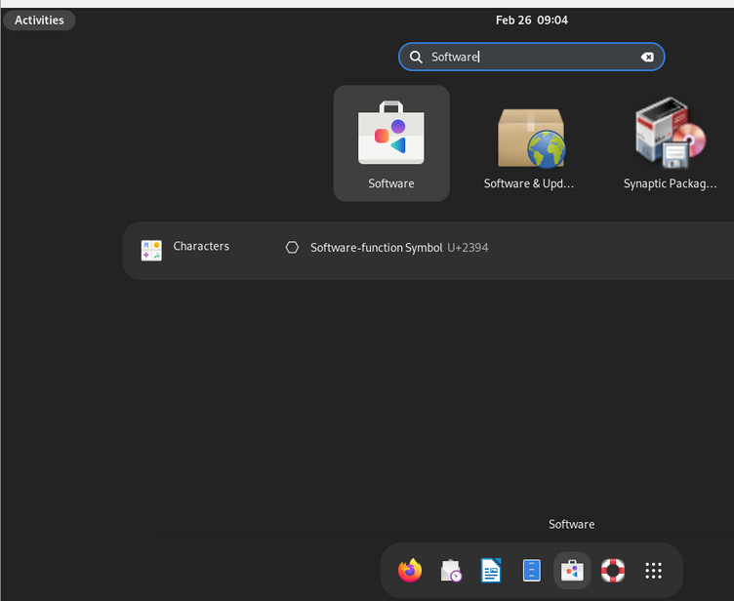
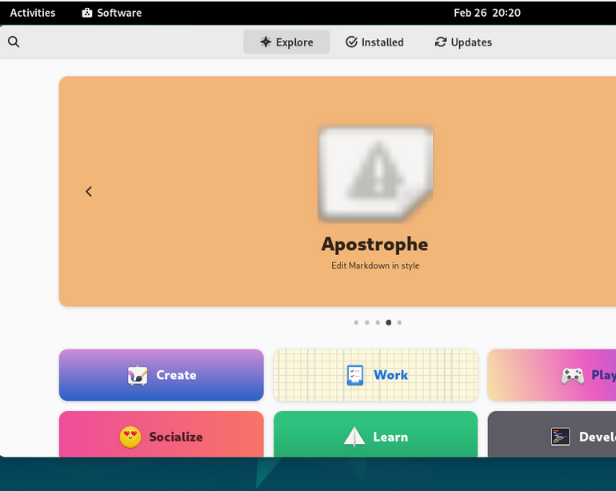
software, simpel package manager
ketikan software pada searching bar lalu pilih software

Slide 22
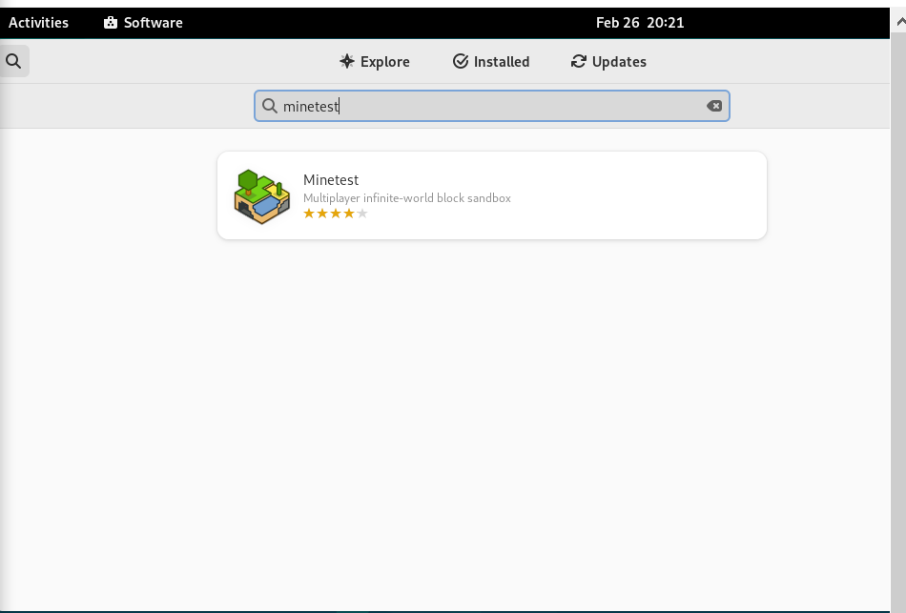
software, simpel package manager
di tab atas akan ada menu searching, bisa searching apapun pada aplikasi software

Slide 23
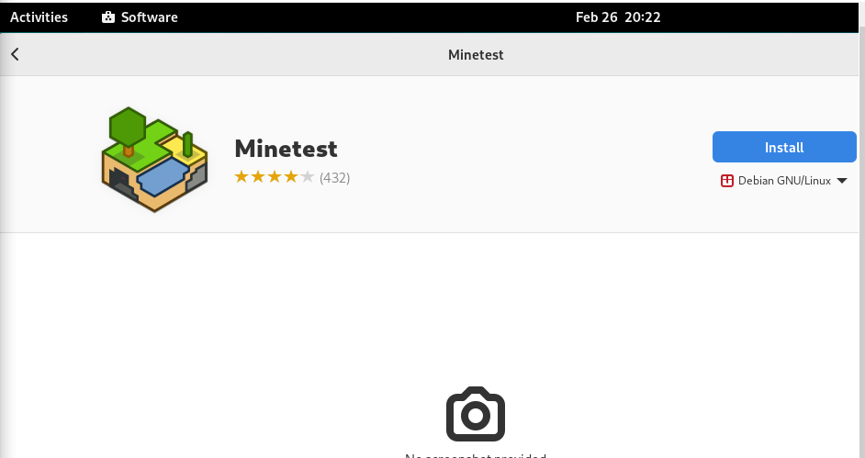
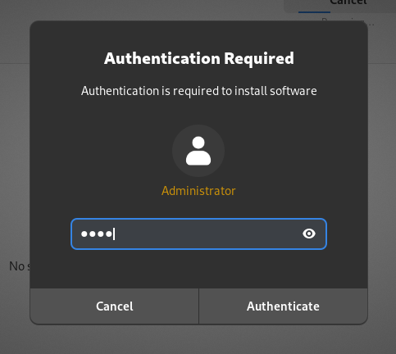
software, instalasi aplikasi
dapat install atau unduh dengan klik area deskripsi aplikasi lalu klik “install”. nantinya akan diminta untuk memasukkan password admin. setelah diisi maka instalasi akan dimulai.

Slide 24
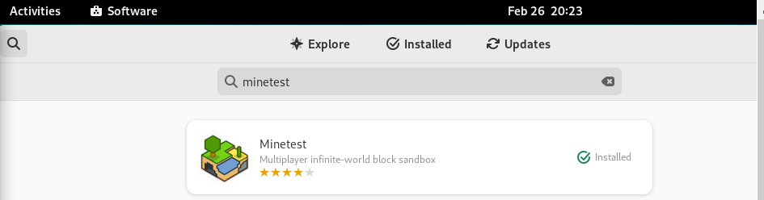
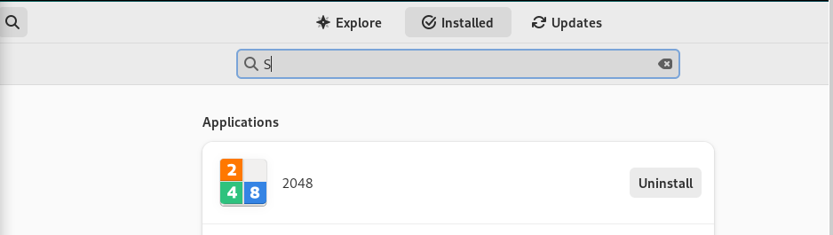
software. menghapus aplikasi
kamu bisa melakukan uninstall aplikasi dengan cara pada halaman “installed” klik uninstall aplikasi yang diinginkan untuk di hapus. nantinya akan ada pesan konfirmasi untuk penghapusan. klik installed menu tab bar atas lalu uninstall

Slide 25
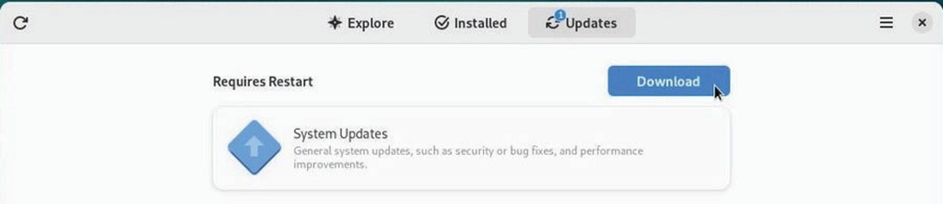
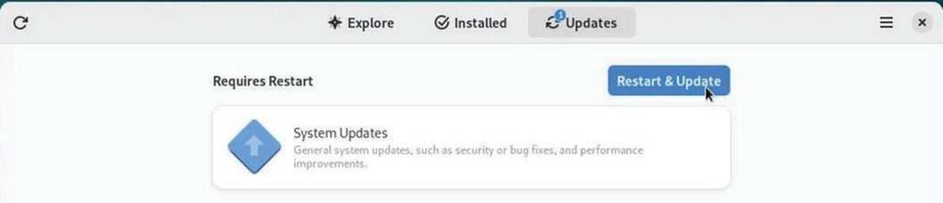
software. mengupgrade aplikasi
dapat melakukan pembaruan aplikasi intinya pada software dimana dengan tab bar atas bagian updates, disana bisa mengaupdate beberapa aplikasi yang sekiranya harus diupdate.

Slide 26
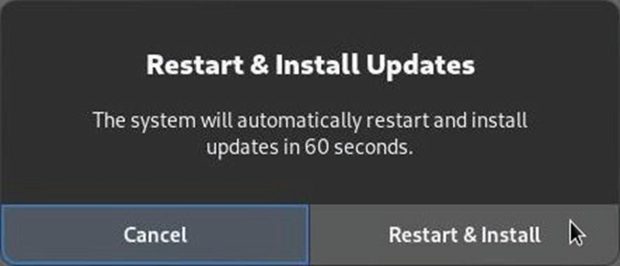
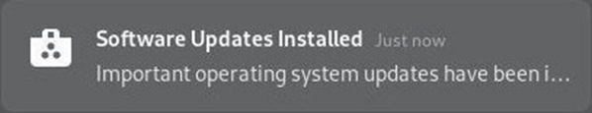
software. mengupgrade aplikasi
lalu restart dan update untuk melakukan pembaruan.aplikasikan ada pemberitahuan untuk konfirmasi restart dan update aplikasi

Slide 27
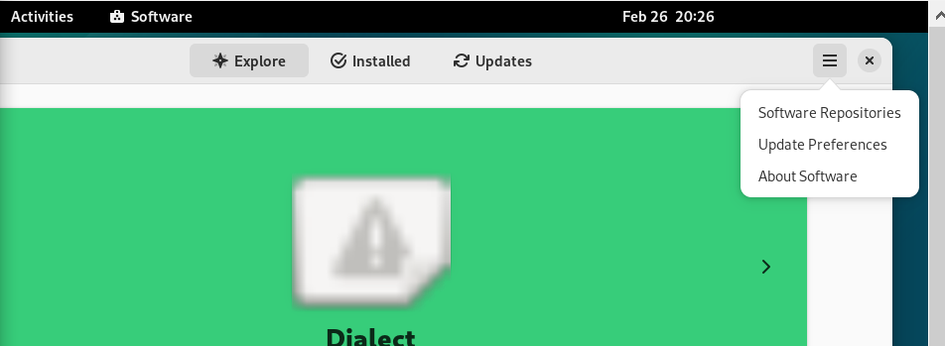
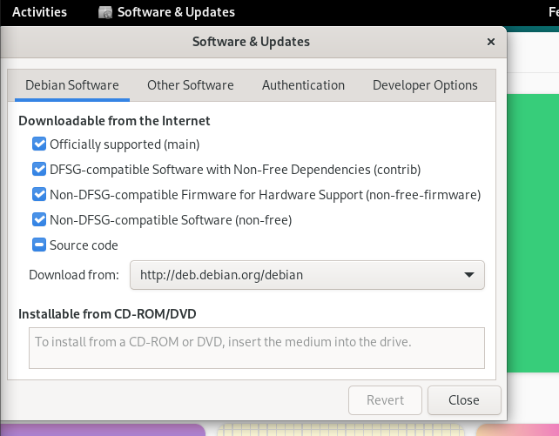
software. modifikasi aplikasi
software aplikasi dapat di modifikasi.
dapat dilakukan dengan menu bar pojok kanan lalu pilih software repository

Slide 28
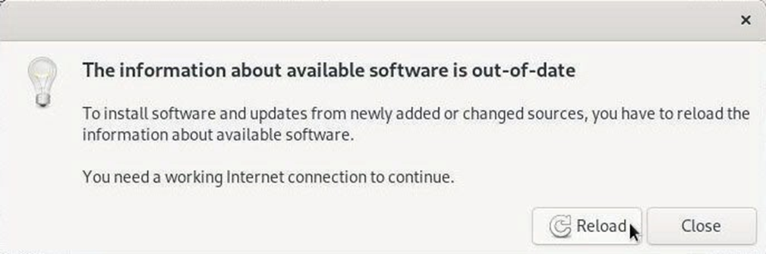
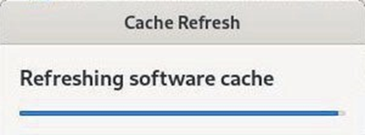
software. modifikasi aplikasi
-lalu kamu bisa lakukan konfigurasi bebas disana
setiap modifikasi, harus melakukan reload informasi paket agar bisa terupdate

Slide 29
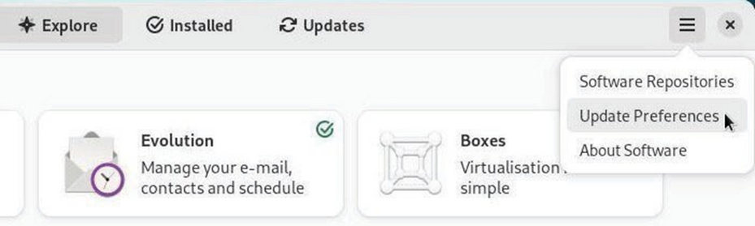
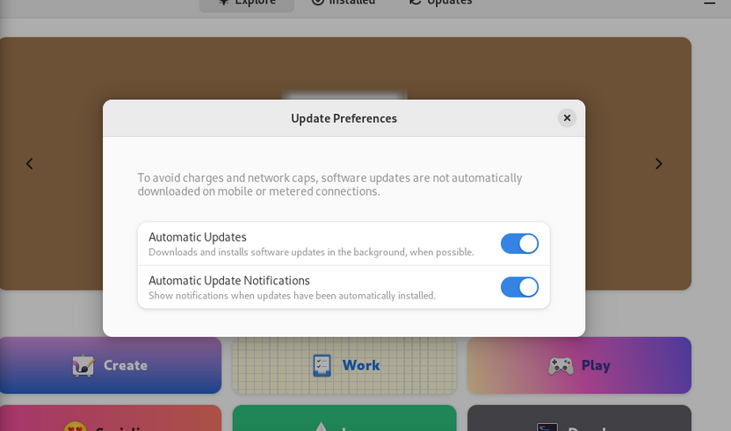
otomatis update dengan software
update otomatis di software dapat dilakukan dengan
-klik menu bar pojok kanan pilih Update Prefrences lalu ON menu automatic updates

Slide 30
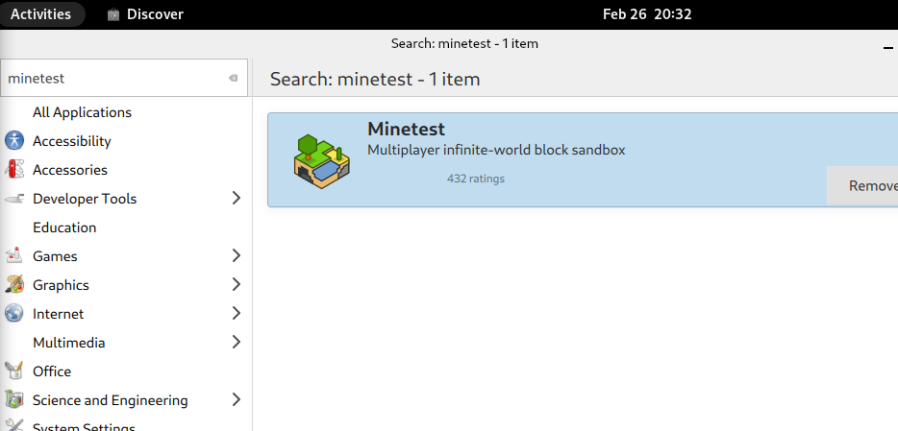
pencarian dan install dengan discover
untuk menemukan aplikasi, type nama deklarasi searching bisa di discover
-pada pojok kiri menu ada menu searching -untuk melakukan instalasi tetap menggunakan admin password untuk proses nya

Slide 31
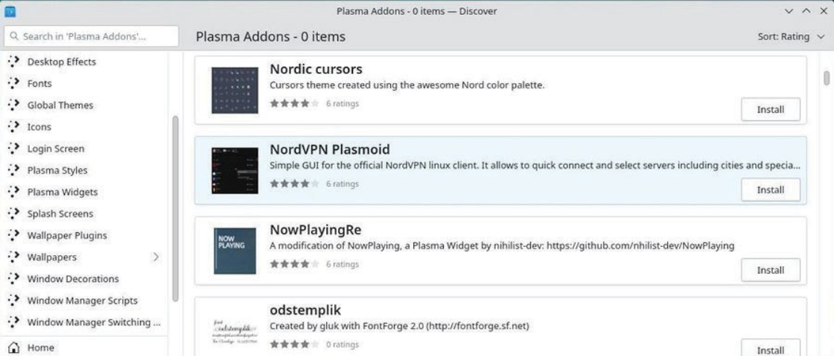
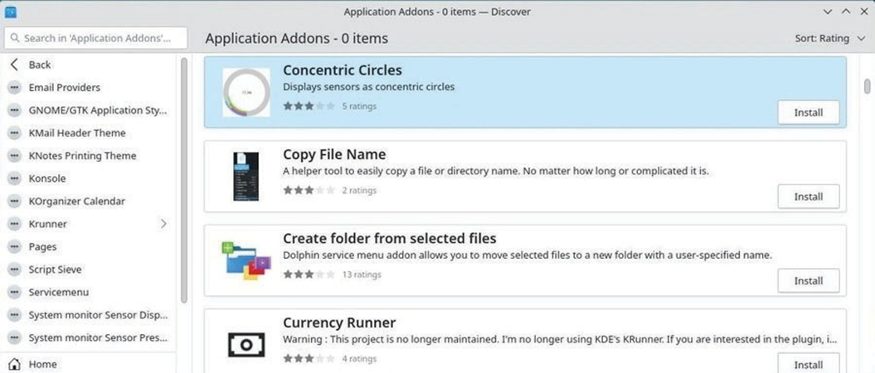
install plasma desktop widget dan addons
discover mengizinkan kamu untuk install component untuk plasma environment. kunjungi the plasma addons
beberapa modul bisa kamu unduh untuk aplikasi install

Slide 32
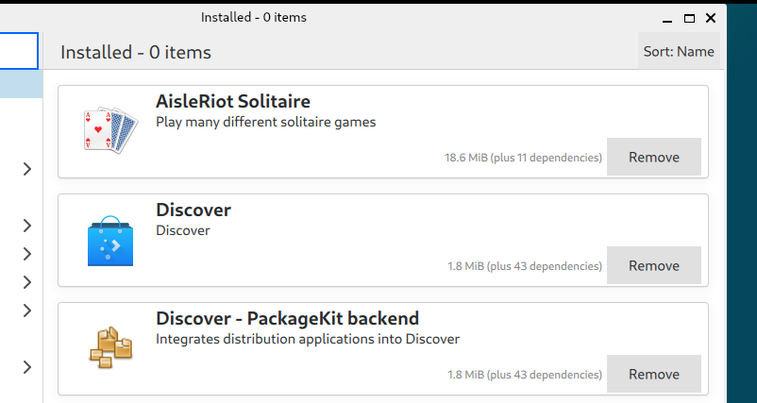
uninstall aplikasi dengan discover
kamu bisa melakukan uninstall pada aplikasi di discover pada menu pojok kiri setelah home ada installed (aplikasi yang terinstall)
alu pada aplikasi akan tampil yang kamu install, jika ingin uninstall maka remove saja

Slide 33
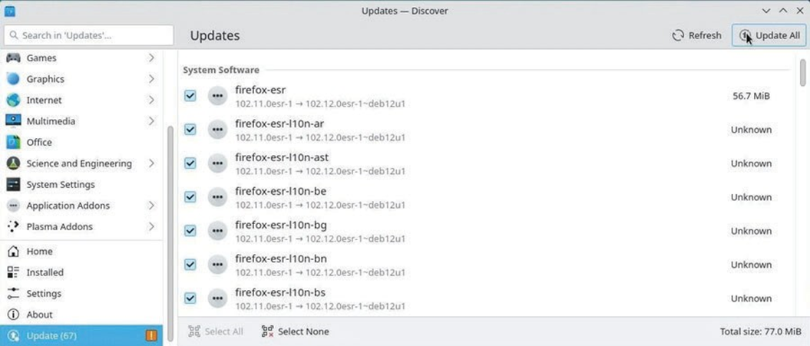
discover : update aplikasi
bisa juga untuk melakukan update di discover dengan cara
-menu pojok kiri pilih bawah sendiri ada menu update
-lalu jika ingin melakukan updating ke keseluruhan aplikasi yang harus diupdate akan ada menu pojok kanan yaitu update all

Slide 34
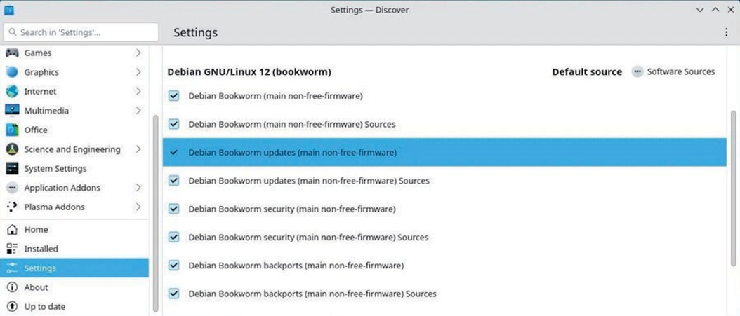
discover : memanage repository
untuk memanage repository di discover bisa dilakukan dengan
-pada menu pojok kiri pilih settings
-kamu bisa melakukan setting segalanya disini

Slide 35
05
Synaptic
The Comperhensive Package Manager

Slide 36


Definisi
Synaptic adalah sebuah manajer paket grafis untuk sistem operasi Debian dan distribusi turunannya. Ini adalah antarmuka pengguna grafis yang memudahkan pengguna untuk mengelola paket perangkat lunak pada sistem Debian.

Slide 37
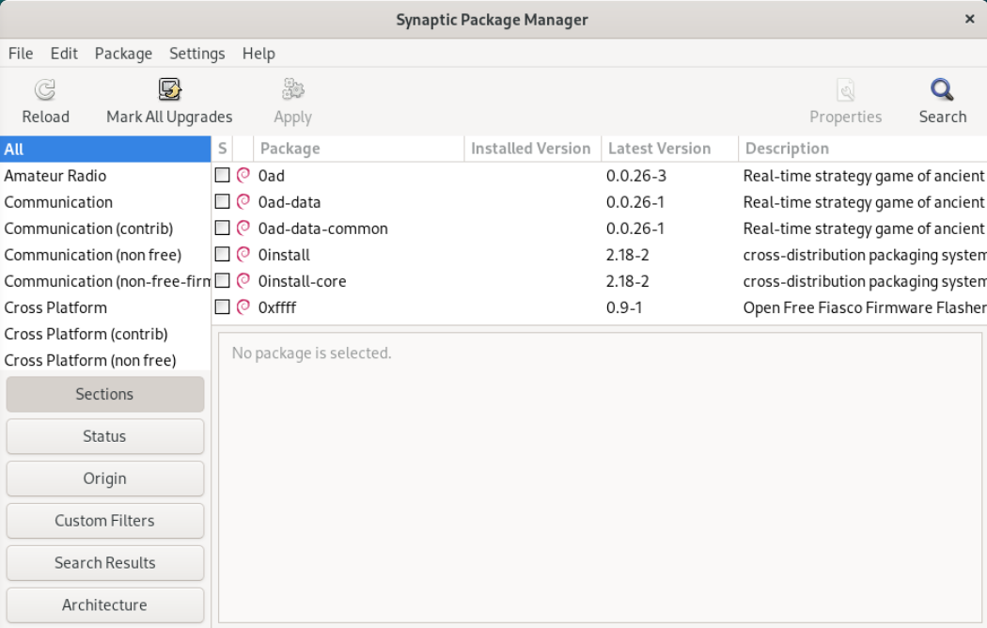
Jendela Synaptic dibagi menjadi 4 bagian: ada toolbar di atas, panel di kiri untuk nyari dan pilih paket, bagian tengah yang tampilin daftar paket, dan di bawahnya ada tempat buat deskripsi paket yang lagi dipilih.
Tiap paket punya kotak kecil di depannya (putih kalo belum diinstal, hijau kalo udah diinstal, merah kalo ada masalah). Ada logo Debian di sebelah kotak status buat nunjukin kalo paket itu "bebas" (artinya bebas untuk dipakai).

Slide 38
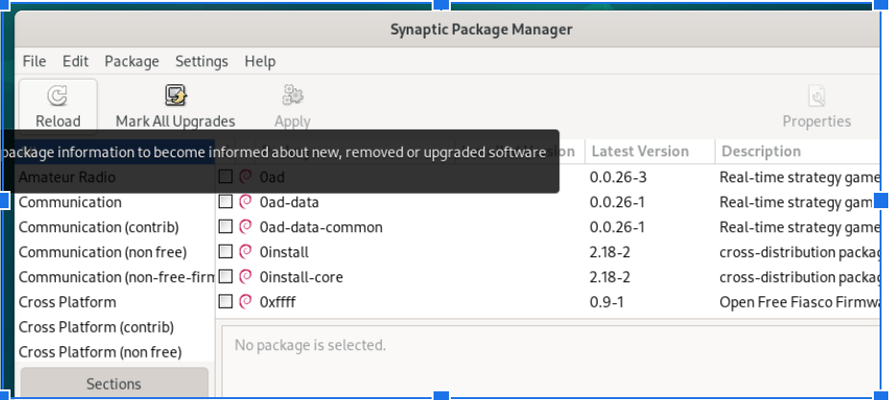
Pas pertama kali buka Synaptic, klik aja tombol "Reload" buat update info (metadata) tentang repositori, paket, dan aplikasi yang ada

Slide 39
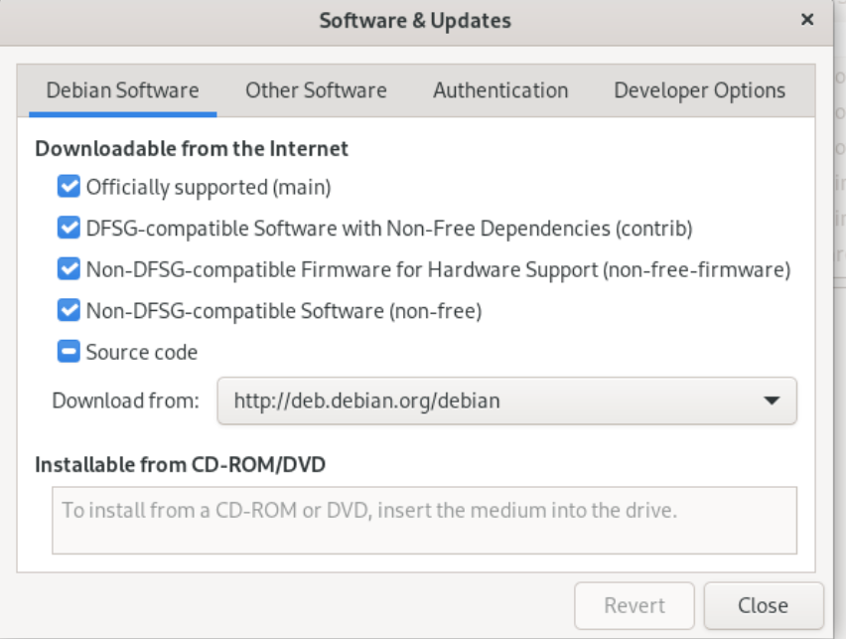
Memanage Repository Dengan Synaptic
repository diizinkan untuk melakukan update dan juga install paket
repository juga akan terkonfigurasi saat instalasi proses
membuka synaptic packet manager (menu system > synaptic package manager)
di menu atas bar, klik setting lalu repositories
kamu bisa rubah sources repository nya, jika perubahan mu valid maka aplikasi akan reload dan merubah perubahan di akun

Slide 40
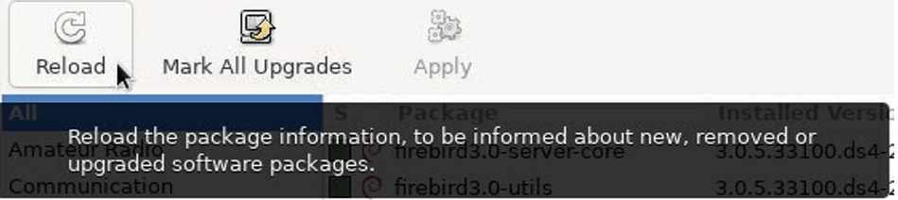
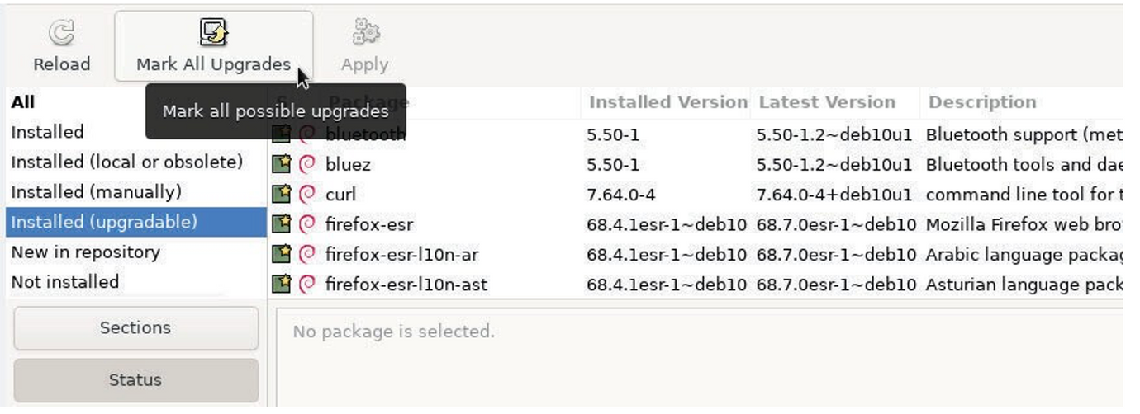
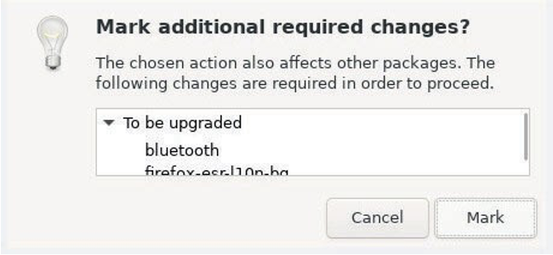
Update Sistem Dengan Synapic
Sebelum mengupdate Reload terlebih dahulu
2. Lalu Mark All Upgrades
3.Lalu akan muncul popup

Slide 41
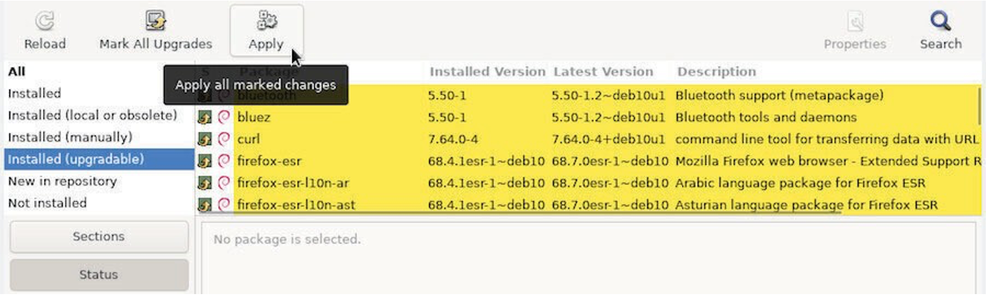
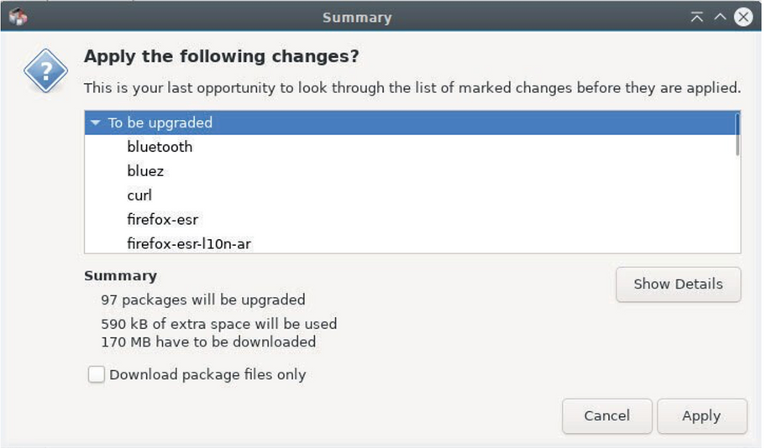
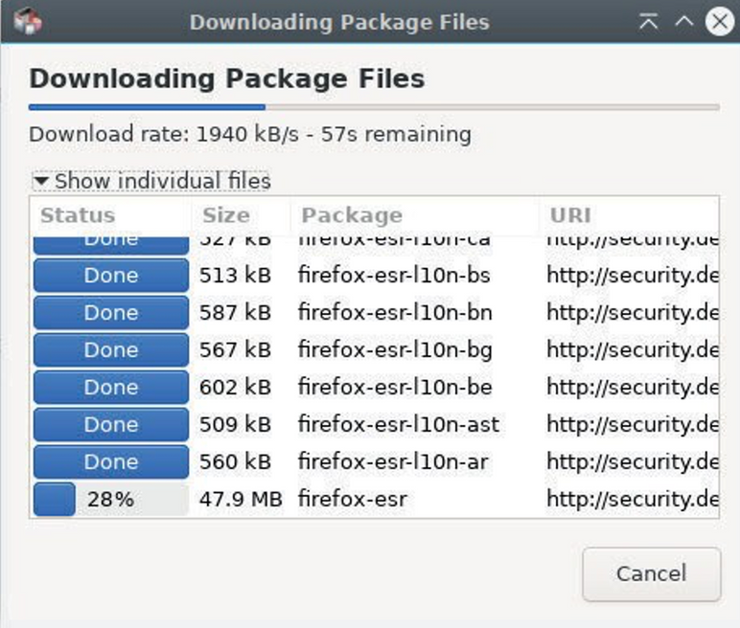
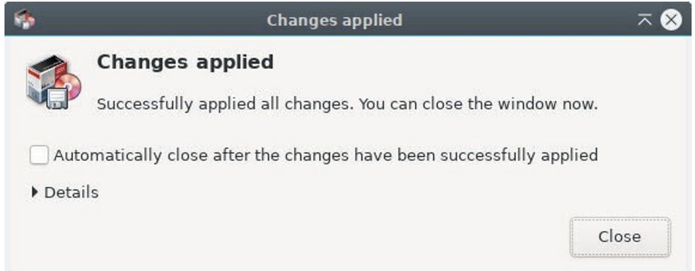
Update Sistem Dengan Synapic
4. Lalu Pilih, dan click tombol aply
5. Lalu Sistem akan mengupdate
6.Ini ketika selesai

Slide 42
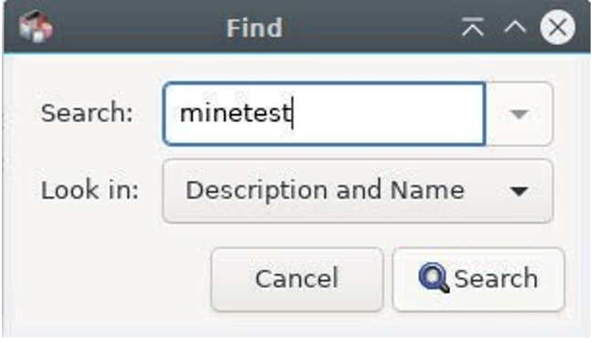
Searching For a Software
Jika anda tahu nama package yang ingin dicari anda bisa memanfaatkan fitur search
Jika Anda tidak mengetahui nama paket yang Anda perlukan, Anda dapat mengurai daftarnya menggunakan pemfilteran berdasarkan bagian, status, asal

Slide 43
Searching For a Software
Jika anda tahu nama package yang ingin dicari anda bisa memanfaatkan fitur search
Jika Anda tidak mengetahui nama paket yang Anda perlukan, Anda dapat mengurai daftarnya menggunakan pemfilteran berdasarkan bagian, status, asal

Slide 44


Installing Package with Snaptic
2. Jika ada dependensi maka akan otomatis ditambahkan
Untuk menginstal satu atau beberapa paket, klik kanan pada kotak kecil di depan nama paket, dan pilih opsi “Tandai untuk Instalasi”.

Slide 45




Installing Package with Snaptic
4. Dan ini Proses mengupdate
3. Lalu tinggal klik tombol aply dan menyetujui semua perubahan
5. Dan ini Ketika Selesai

Slide 46
Reinstall Package
Terkadang kita ingin menginstal ulang paket yang sudah terinstal. Dalam hal ini pilih opsi “Tandai untuk Instal Ulang”. Hal ini memungkinkan, misalnya, memulihkan konfigurasi default untuk aplikasi jika Anda memodifikasinya.

Slide 47

Uninstall Package With Synaptic
Seperti untuk instalasi, klik kanan pada kotak kecil di depan nama paket, dan pilih opsi “Mark for Removal”. Kemudian klik "Terapkan".
Penghapusan sederhana akan menyimpan file konfigurasi paket di sistem Anda, jika Anda ingin menginstalnya kembali nanti.
Untuk menghapus juga file konfigurasi pilih opsi “Tandai untuk Penghapusan Lengkap” (setara dengan “pembersihan” di baris perintah terminal)

Slide 48

Uninstall Package With Synaptic
Saat Synaptic diluncurkan, klik tombol “Status” di bagian bawah panel kiri. Jika kategori “Terpasang (Dapat dilepas secara otomatis)” muncul, klik kategori tersebut untuk menampilkan paket yang sesuai (lihat gambar di bawah):

Slide 49

Removing Configuration Residues
Klik tombol "Status" di bagian bawah panel kiri. Jika kategori “Tidak diinstal (konfigurasi sisa)” muncul, pilih kategori tersebut. Yang harus Anda lakukan selanjutnya adalah klik kanan pada setiap paket di panel tengah, dan pilih opsi “Tandai untuk Penghapusan Lengkap”. Setelah semua paket ditandai, klik tombol “Terapkan”.

Slide 50

Synaptic Preference
general : Opsi ini cukup eksplisit harus ditangani dengan hati-hati
Columns and font menampilkan/menyembunyikan beberapa kolom dalam daftar paket, dan menentukan font jika diperlukan
Colors : Anda dapat menentukan warna paket berdasarkan statusnya di sini.
file : mengatur penyimpanan file (menghapusnya)
Network :Ini adalah cara Synaptic terhubung ke Internet,
Distribution : Menentukan perilaku peningkatan paket dan sangat eksplisit

Slide 51
Synaptic Preference
general : Opsi ini cukup eksplisit harus ditangani dengan hati-hati
Columns and font menampilkan/menyembunyikan beberapa kolom dalam daftar paket, dan menentukan font jika diperlukan
Colors : Anda dapat menentukan warna paket berdasarkan statusnya di sini.
file : mengatur penyimpanan file (menghapusnya)
Network :Ini adalah cara Synaptic terhubung ke Internet,
Distribution : Menentukan perilaku peningkatan paket dan sangat eksplisit

Slide 52
06
Cleaning System

Slide 53


Disk Space Information
untuk penginformasian dari space disk menggunakan terminal mode di debian dengan command df -h
Penganalisis ruang disk dalam mode konsol. Untuk menjalankannya, cukup ketik "ncdu" di terminal Anda.

Slide 54


Disk Space Information
Penganalisis ruang disk dalam mode grafis, terintegrasi di dalam Gnome tetapi tersedia di lingkungan lain dengan

Slide 55
Cleaning The Packages
Apt/aptitude/dpkg adalah manajer paket Debian yang umum digunakan. Saat Anda menginstal paket, file arsip-sumber/deb-nya disimpan di sistem Anda (di folder /var/cache/apt/archives/) untuk memungkinkan penginstalan ulang potensial tanpa koneksi Internet. Untuk membersihkan “apt cache," gunakan perintah sederhana dalam mode administrator (bab 3.8.3).
apt cache
Setelah cache paket yang terinstal dibersihkan, Anda juga dapat menghapus paket-paket yang tidak berguna dari sistem, beserta file konfigurasi mereka. Peringatan! Ingatlah untuk memeriksa dengan teliti daftar paket yang direncanakan untuk dihapus sebelum menerima operasi ini.
apt autoremove –purge

Slide 56


Cleaning The Packages
Jika Anda telah melakukan upgrade sistem, mungkin ada paket-paket yang tidak lagi tersedia di repositori baru karena sudah usang. Untuk menampilkan dan menghapus paket-paket tersebut, gunakan apt dan pastikan untuk memeriksa dengan teliti daftar paket yang direncanakan untuk dihapus.
apt list ‘?absolete’
apt remove ‘?absolete’
untuk menampilkan dan membersihkan file konfigurasi yang tetap ada meskipun aplikasi telah dihapus, Anda dapat menggunakan perintah-perintah berikut:
lebih detail, dapat menginstal alat deborphan yang mencantumkan paket-paket terlantar di sistem Anda

Slide 57
Empything the Trash Bin
Tiga tempat sampah file yang berbeda harus diperhatikan:
Tempat sampah pengguna: ~/.local/share/Trash/. Anda dapat mengosongkannya dengan manajer file sistem atau melalui terminal.
Tempat sampah administrator: /root/.local/share/Trash/. Untuk mengosongkannya dengan cara yang benar, gunakan terminal dalam mode administrator:
Tempat sampah eksternal: terletak pada disk eksternal Anda, biasanya dinamai '/media/y- our_id/your_disk/.Trash_1000', di mana your_id sesuai dengan nama login Anda.

Slide 58

Purging Aplication Caches
beberapa aplikasi menggunakan folder cache untuk menyimpan gambar, video dll dari aplikasi. dimana akan menghabiskan banyak disk jadi dihapus saja gapapa dengan menggunakan command :
Purging The Thumbnails
Setiap kali Anda membuka folder yang berisi gambar atau video, thumbnail dibuat untuk mewakili file grafis tersebut. Thumbnail ini disimpan di folder khusus untuk digunakan kembali.Permasalahannya muncul ketika Anda menghapus file grafis, karena thumbnail-nya tetap ada di sistem, dan ini menyebabkan ruang disk terbuang untuk menyimpan thumbnail yang sudah lama.
Untuk membersihkannya, cukup hapus folder

Slide 59
07
Installing
External “.Deb“ packages

Slide 60


Instalation in graphic mode with GDE
GDebi adalah utilitas grafis yang memungkinkan instalasi paket eksternal dengan format ".deb", sambil mengelola dependensinya. Untuk menginstalnya, cari "gdebi" di manajer paket seperti Synaptic, Discover, Software atau lebih mudahnya lagi dari terminal dalam mode administrator dengan menggunakan perintah "su"
Setelah terdownload klik kanan dan select open with gedbi
2. dalam menu dalam, klik file lalu open dan enter path .deb file

Slide 61



Instalation in graphic mode with GDE
5. Lalu install package
6. Untuk uninstall klik removal package

Slide 62



Instalation in terminal mode with dpkg
Dpkg adalah utilitas perangkat lunak di Debian yang menangani paket, mirip dengan apt, tapi tidak mengurus dependensi. Artinya, jika Anda menggunakan dpkg untuk menginstal paket eksternal, Anda harus menginstal paket-paket "tergantung" satu per satu melalui terminal. Dpkg sudah terpasang secara default di Debian dan harus digunakan dalam mode administratif.
untuk install external paket dengan
Sebuah pesan kesalahan akan memberi tahu jika ada dependensi yang hilang. Kemudian cukup instalasikan dependensi tersebut dengan cara menggunakan apt:
kemudian, jalankan ulang proses instalasi paket eksternal Anda.
untuk menghapus external paket

Slide 63
08
Installing
flaptak Applications

Slide 64
Definisi
Flatpak adalah sistem aplikasi virtualisasi untuk distribusi GNU/Linux dengan tujuan menyediakan lingkungan "sandbox" yang aman, terisolasi dari sistem lain. Ini memungkinkan pengguna menjalankan aplikasi yang tidak divalidasi oleh repositori distribusi, seperti versi uji. Perbedaannya dengan aplikasi dari repositori Debian, yang terkompres dalam format ".deb" dan menggunakan dependensi umum, Flatpak menyertakan semua dependensinya dalam satu paket, menjadikannya sepenuhnya independen dari sistem. Ini memungkinkan instalasi dan penggunaan aplikasi yang baru diperbarui atau bahkan sepenuhnya baru, dibandingkan dengan repositori Debian.
Untuk Menginstall Flaptak
apt install flaptak

Slide 65

Manage Flatpakapplications under Gnome with
Untuk Gnome dan manajer perangkat lunak sederhananya, buka terminal dalam mode admin dan gunakan perintah beriku
2. Bisa Menggiunakan aplikasi inspace

Slide 66


Manage Flatpak applications under KDE with Discover
untuk flatpak dalam discover KDE, harus menginstall plugins dalam terminal mode admin
seakrang dapat mengelola flatpak seperto aplikasi lainnya
lalu pojok kanan ada sources, melakukan instalasi dengan flathub repository

Slide 67
Manage Flatpak with Terminal
command dibawah adalah basic dari command untuk manage flapak aplikasi di terminal
flatpak search flatpak_name: Mencari flatpak di semua repositori.
flatpak install repository flatpak_name: Menginstal flatpak dari repositori.
flatpak uninstall flatpak_name: Menghapus flatpak.
flatpak uninstall --unused: Menghapus dependensi yang tidak terpakai.
flatpak update: Memperbarui semua flatpak yang terinstal.
flatpak run flatpak_name: Menjalankan sebuah flatpak.
menginstal Flatpak hanya untuk pengguna saat ini dengan opsi "--user". Berkas akan ditempatkan dalam direktori pengguna ($HOME/.local/share/flatpak/).
Contoh dengan LibreOffice:
Menginstal LibreOffice dari Flathub:
Untuk menjalankan versi Flatpak dari LibreOffice:

Slide 68

Remove Flaptak Application
jika ingin menghapus sekaligus emua dependenci nya. dengan command
flatpak uninstall –unused
Some Flaptak Repositoris
berikut beberapa repositori yang menggunakan format Flatpak. dapat menggunakan opsi "--if-no-exists" untuk menghindari kesalahan yang disebabkan oleh duplikat:

Slide 69
Remove Flaptak Application
jika ingin menghapus sekaligus emua dependenci nya. dengan command
flatpak uninstall –unused
Some Flaptak Repositoris
berikut beberapa repositori yang menggunakan format Flatpak. dapat menggunakan opsi "--if-no-exists" untuk menghindari kesalahan yang disebabkan oleh duplikat:

Slide 70
08
Who is this sid guy?

Slide 71
Distribusi Stabil (Stable): Distribusi ini adalah distribusi resmi Debian, yang dirilis pada saat ini, dan dipelihara dan diperbarui oleh tim Debian. Satu-satunya perubahan yang dilakukan adalah terkait dengan pembaruan keamanan dan perbaikan bug. Disarankan untuk memilih versi ini karena kestabilannya.
Distribusi Lama (Oldstable): Distribusi ini adalah versi stabil sebelumnya. Biasanya didukung oleh tim Debian selama satu tahun setelah rilis versi stabil baru. Namun, bisa bertahan lebih lama jika individu atau perusahaan yang cukup banyak melanjutkan pemeliharaannya. Ketika distribusi ini tetap didukung setelah satu tahun, disebut sebagai distribusi LTS (Long Term Support): kita memperpanjang umurnya.

Slide 72
Distribusi Pengujian (Testing): Distribusi ini adalah versi Stabil di masa depan. Digunakan untuk menyiapkan versi stabil berikutnya. Ketika semuanya berjalan dengan baik, semua fitur yang ditargetkan oleh tim Debian sudah termasuk, dan setelah periode pembekuan perangkat lunak dan perburuan bug, maka versi Testing menjadi distribusi Stabil baru yang resmi.
Distribusi Tidak Stabil (Unstable): Distribusi ini, yang dijuluki Sid, menerima semua versi paket baru dan berada di ujung inovasi, tetapi tidak terlalu stabil. Ini adalah laboratorium riset. Meskipun demikian, beberapa petualang berani menggunakannya setiap hari.
Distribusi Eksperimental (Experimental): Distribusi ini bukan distribusi Debian yang sebenarnya, melainkan repositori tempat versi perangkat lunak alpha atau beta diuji

